Slide 1
CONFERENCIA INTERNACIONAL EuroTC-2017 “Buenas prácticas para un tratamiento más eficaz de las adicciones” Toledo 2,3 y 4 de noviembre

Slide 2
Organiza…
Proyecto Hombre Castilla la Mancha cumple 25 años de trabajo en el campo de las adicciones y por ello este año organiza la Conferencia internacional anual de EuroTC, en colaboración con la Asociación Nacional de Proyecto Hombre y la Federación Italiana de comunidades terapéuticas.

Slide 3
EuroTC es una red de centros profesionales de tratamiento de la adicción que abarca 12 países europeos.
La red proporciona el intercambio de conocimiento tanto entre profesionales como usuarios, que se realiza a través de reuniones y conferencias, actividades terapéuticas, creativas y deportivas comunes, capacitación e intercambio de personal.
Euro-TC es miembro de otras redes y órganos consultivos como el Foro de la Sociedad Civil sobre el Órgano Consultivo sobre Drogas de la Comisión Europea, el Foro de ONG de Viena sobre Organismos Nacionales de Estupefacientes (Órgano Consultivo de la ONUDD), ICAA - Consejo Internacional del Alcohol y las Toxicomanías, IREFREA y la recién creada red ECO en Asia.

Slide 4
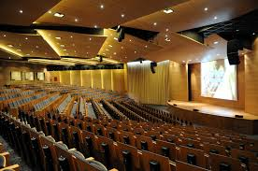
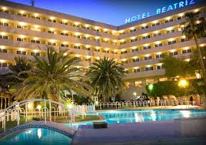
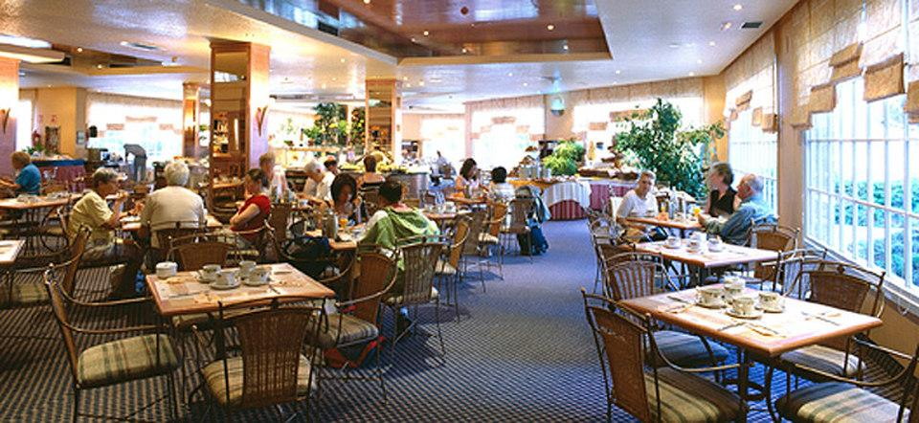
Lugar de celebración: Hotel Beatriz. Toledo (España)

Slide 5
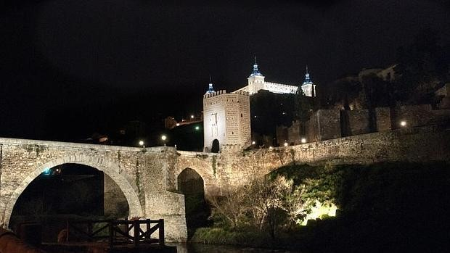
Objetivo…
Encuentro entre asociaciones, profesionales y personas implicadas en el tratamiento de las adicciones, para el intercambio de experiencias y buenas prácticas, enriquecimiento mutuo y búsqueda de la mejora e innovación en nuestro trabajo diario.

Slide 6
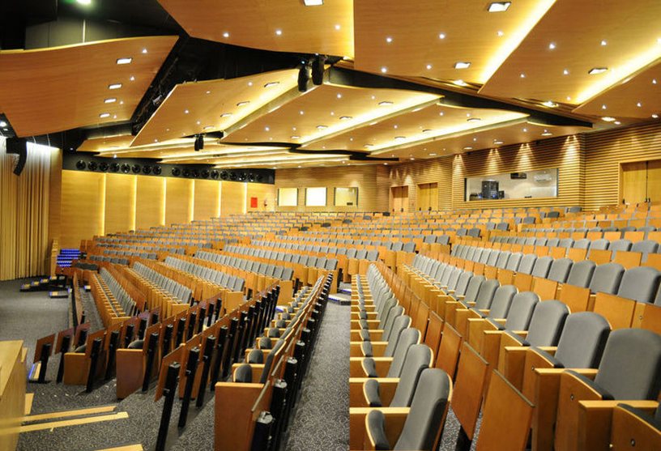
Contenido…
Sesiones Plenarias, con conferencias
magistrales de reconocidos expertos
Mesas redondas con la participación de representantes nacionales e internacionales:
Plan europeo sobre drogas y cooperación con las organizaciones civiles (ONG).
Experiencias de ámbito internacional en el tratamiento en adicciones: estarán representados Ucrania, Croacia, Irán, México, Nicaragua y Colombia.

Slide 7
Talleres sobre buenas prácticas en el tratamiento de las adicciones. Un total de 16 talleres que ofrecerán la oportunidad de tomar contacto con algunas de las prácticas más innovadoras en el tratamiento de las adicciones que tanto en la APH como en otras organizaciones internacionales, se están aplicando en la actualidad, con un carácter eminentemente práctico y vivencial.
Comunicaciones/Poster: en línea con el espíritu participativo de este encuentro queremos dar a conocer las numerosas y enriquecedoras prácticas de los profesionales de nuestro sector, con un espacio que permanecerá expuesto durante toda la Conferencia.

Slide 8
Talleres | Monitor | Procedencia
Mindfulness | Ana Gutiérrez | España
Felicidad y Bienestar | Francisco J. Sainero | España
Psicodrama en el tratamiento de adicciones | Julio Nuño | España
Cuidado del equipo terapéutico | Gabriel Roldán | España
Masaje y memoria sensorial | Alicia Lorduy/Paloma B. | España
Apoyo a la maternidad | Nicoletta Capra | Italia
Guión de vida | Daniel Camino | España
Enneagrama | Victor Rodríguez/Pedro Pedrero | España
Constelaciones familiares | Horst Brömer | Alemania
Teatro-terapia | Cszoubou Mclhaolinecz | Hungría
Terapia creativa del arte | Ramona Ritter-Weilguni | Austria
Terapia/trabajo familiar | Fernando Méndez | Portugal
Pedagogía del Humor | Jesús Damián | España

Slide 9
Comunicaciones/Poster
El contenido de los mismos puede versar sobre investigaciones en el trabajo con adicciones (prevención y tratamiento), experiencias innovadoras en el tratamiento, buenas prácticas, etc.
Al final de la Conferencia, el comité científico elegirá tres poster para que sean explicados con mayor detenimiento por sus creadores, en una mesa redonda en el Plenario del último día.
Queremos animar a los profesionales de la Asociación Proyecto Hombre a la participación en este apartado.

Slide 10
Programa
Jueves, 2 de noviembre
11:00 Recepción y acreditación asistentes
12:00 Apertura de la Conferencia. Mesa inaugural: autoridades locales y representantes entidades organizadoras
12:30 Ponencia inaugural: “La adicción no es una enfermedad: ¿eso importa?”
Ponente: José Ramón Fernández Hermida. Profesor Titular de la Facultad de Psicología de la Universidad de Oviedo. Co-director del master en adicciones de Proyecto Hombre y la Universidad de Oviedo
13:30 “Evolución de la intervención en adicciones a lo largo de los últimos 25 años, alternativas y buenas prácticas”. Prof. Dr. Paolo Stocco (Presidente Honorario de Italia en EuroTC y Director-presidente del Centro terapéutico Villa-Renata en Venecia) y D. Luis Bononato (Presidente de la Asociación Nacional de Proyecto Hombre).

Slide 11
14:00 COMIDA
15:30 Talleres: “Buenas prácticas para el tratamiento eficaz de las adicciones”
17:30 COFFE-BREAK: 15´
19:30 Fin de la Jornada de trabajo
Viernes, 3 de noviembre
9:00 Mesa redonda: Plan europeo sobre drogas y cooperación con las organizaciones civiles (ONG)
10:00 Mesa redonda: Experiencias de ámbito internacional en el tratamiento en adicciones.
- Colombia: Padre Gabriel Mejía (Hogares Claret)
- Nicaragua: Dª Gissel Leal (CENICSOL-Managua)
- Ucrania: D. Alexander Akhmov
- Irán: D. Abbas Seylamizade (Rebirth Society)
- Mexico: Dª Carmen Fernandez Carceres (CIJ Mexico)

Slide 12
11:30 Coffee-brek
12:oo Talleres
14:00 Comida/Descanso
15:30 Talleres
17:30 Fin jornada de trabajo
Sábado, 4 de noviembre
9:30 Presentación poster seleccionados
10:30 Ponencia de cierre: “Nuevo concepto del hombre y la realidad”
Ponente: Gonzalo Rodríguez-Fraile: Fundador de la Fundación “Desarrollo de la consciencia”
12:00 Cierre Conferencia y Mesa de Clausura

Slide 13
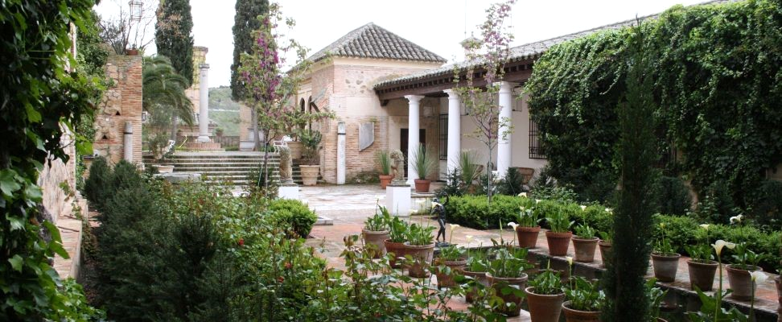
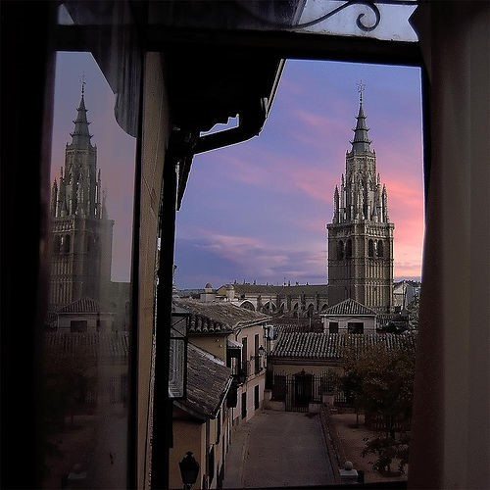
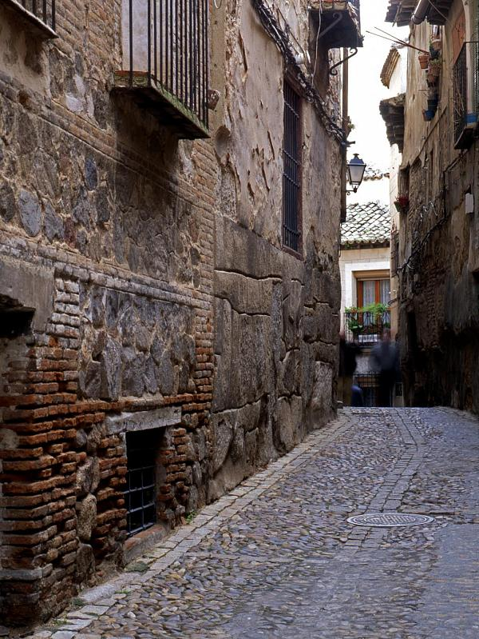
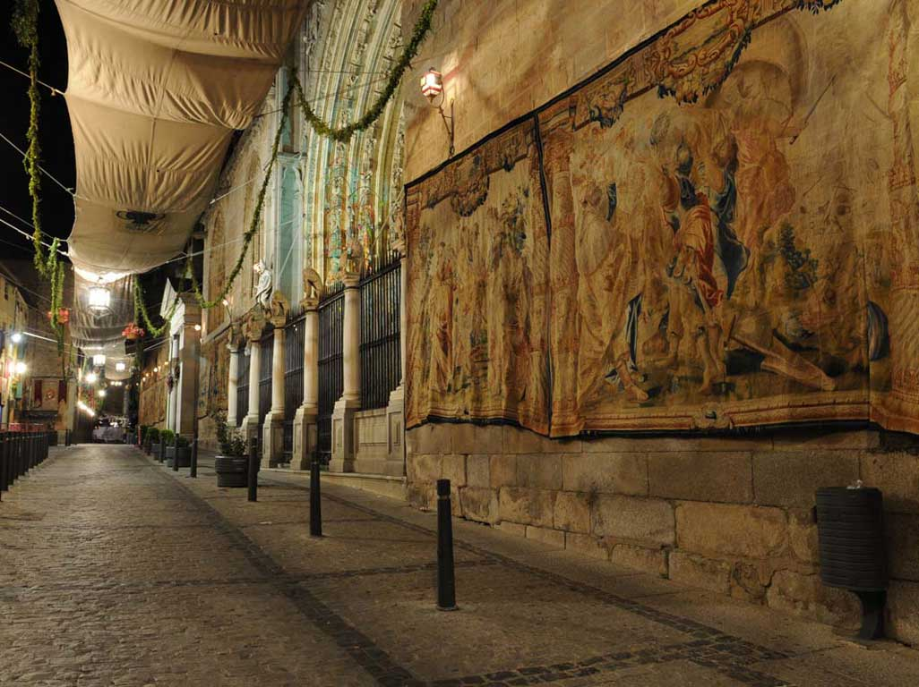

Slide 14
Programa alternativo/tiempo de encuentro y convivencia
La ciudad de Toledo, declarada Patrimonio de la Humanidad por la UNESCO en 1986, está enclavada en un promontorio rocoso rodeado por el río Tajo. Perderse entre sus estrechas callejuelas, plazas y jardines convierten su visita en una experiencia sin comparación. Hecha para caminar por sus largas cuestas y mirar sobre su horizonte, sobre Toledo se levantan un buen número de monumentos, rodeados de inolvidables rincones y espacios que despiertan sensaciones a ojos de quienes la visitan y de quienes tienen la suerte de vivir en ella.

Slide 15
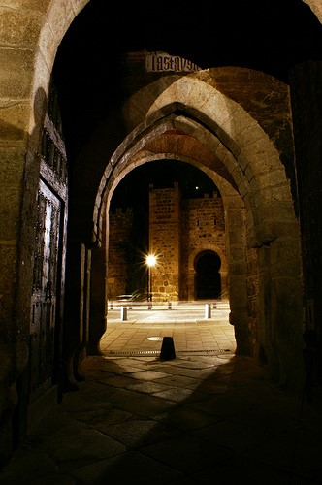
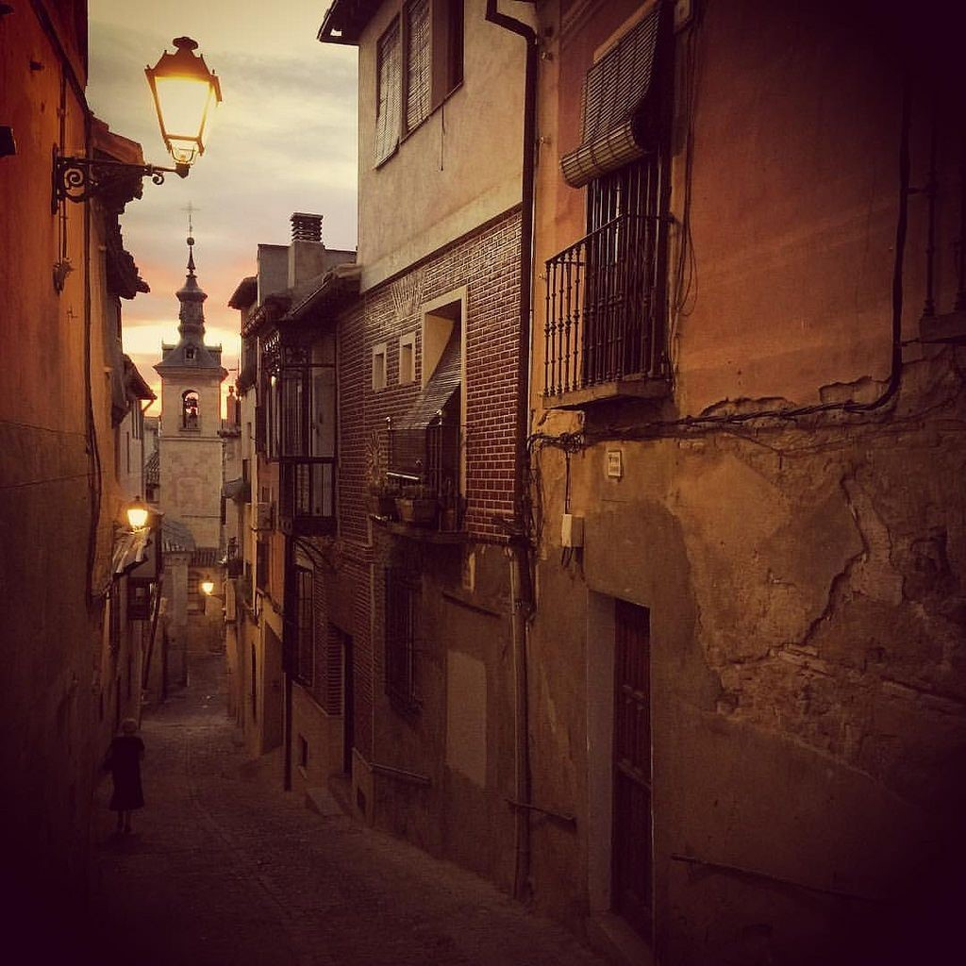

Slide 16
Programa alternativo/cultural…
Jueves, 2 de noviembre
20:00 Visita nocturna guiada por la ciudad de Toledo.
Viernes, 3 de noviembre
20:30 Concierto en la Catedral de Santa María de Toledo a cargo de Amancio Prada, acompañado por el “Coro del Vaticano“.
“Cántico espiritual” de San Juan de la Cruz

Slide 17
Inscripción y precios…
En el precio de la inscripción se incluye:
Matrícula congreso para asistencia a todas sus actividades y dos talleres a elegir (según preferencias marcadas)
Coffee-break y comidas del jueves y viernes
Visita guiada por Toledo
Concierto en la catedral de Amancio Prada
Tarifa general…………………………………………………………………150 €

Slide 18
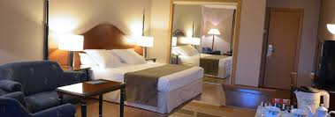
Alojamiento…
El hotel Beatriz ofrece diferentes opciones que os presentamos:
Habitación triple……………………………………30€ /persona y noche
Habitación doble…………………………………...40€/persona y noche
Habitación individual……………………………..75€/persona y noche
En cualquiera de las modalidades el precio incluye desayuno

Slide 19
¡¡¡Os esperamos en TOLEDO!!!

